Slide 1
离 散 数 学

Slide 2

2.3.2 关系的逆运算
定义2.3.2 设A，B是两个集合，R是A到B的关系，则从B到A的关系
R⁻¹＝{<b,a>|<a,b>∈R}
称为R的逆关系(InverseRelation)，
运算“-1”称为逆运算(InverseOperation) 。
由定义：
(R⁻¹)⁻¹=R；
Φ⁻¹=Φ。
注意：关系是一种集合，逆关系也是一种集合。
如果R是一个关系，则R⁻¹和 都是关系，但R⁻¹和 是完全不同的两种关系，千万不要混淆。
若R⊆A×B，则 ＝A×B－R⊆A×B，R⁻¹⊆B×A。

Slide 3
例2.3.6
设A={1,2,3,4}，B={a,b,c,d}，C={2,3,4,5}，R是从A到B的一个关系且R={<1,a>,<2,c>,<3,b>, <4,b>,<4,d>}，S是从B到C的一个关系且S={<a,2>, <b,4>, <c,3>,<c,5>,<d,5>}。
（1）计算R⁻¹，并画出R和R⁻¹的关系图；
（2）写出R和R⁻¹的关系矩阵；
（3）计算(RoS)⁻¹和S^{-1o}R⁻¹。

Slide 4
例2.3.6 解
(1)R⁻¹={<1,a>,<2,c>,<3,b>,<4,b>,<4,d>}⁻¹
={<a,1>,<c,2>,<b,3>,<b,4>,<d,4>}，
R和R⁻¹的关系图见图2.3.3和图2.3.4。
R
R⁻¹
A
B
B
A
1
a
a
1
2
b
b
2
3
c
c
3
4
d
d
4
图2.3.3
图2.3.4

Slide 5
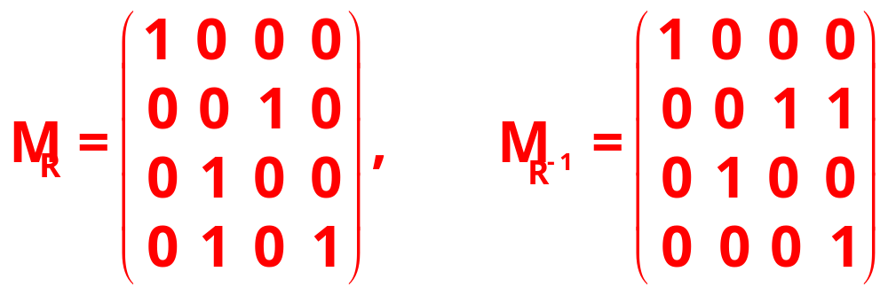
例2.3.6 解（续）
（2）R和R⁻¹的关系矩阵为：
(3) ∵RoS={<1,2>,<2,3>,<2,5>,<3,4>,<4,4>,<4,5>}，
∴(RoS)⁻¹={<2,1>,<3,2>,<5,2>,<4,3>,<4,4>,<5,4>}。
∵ R⁻¹={<a,1>,<c,2>,<b,3>,<b,4>,<d,4>}，
S⁻¹={<2,a>,<4,b>,<3,c>,<5,c>,<5,d>}，
∴ S⁻¹oR⁻¹={<2,1>,<3,2>,<5,2>,<4,3>,<4,4>,<5,4>}。

Slide 6
注意
将R的关系图中有向边的方向改变成相反方向即得R⁻¹的关系图，反之亦然；
将R的关系矩阵转置即得R⁻¹的关系矩阵，即R和R⁻¹的关系矩阵互为转置矩阵。
R⁻¹的前域与后域正好是R的后域和前域，即domR=ranR⁻¹，domR⁻¹=ranR；
|R|=|R⁻¹|；
(RoS)⁻¹=S⁻¹oR⁻¹。

Slide 7
定理2.3.3
设A、B和C是任意三个集合，R,S分别是从A到B，B到C的二元关系，则
(RoS)⁻¹=S⁻¹oR⁻¹。

Slide 8
证明
任取<c,a>∈(RοS)⁻¹，则<a,c>∈RοS
由“ο”的定义知：则存在b∈B，使得：
<a,b>∈R，<b,c>∈S，
由“R⁻¹”的定义知，<b,a>∈R⁻¹，<c,b>∈S⁻¹，
从而有<c,a>∈S⁻¹οR⁻¹，即(RοS)⁻¹⊆S⁻¹οR⁻¹。
反之，任取<c,a>∈S⁻¹οR⁻¹，
由“ο”的定义知：则至少存一个b∈B，使得：
<c,b>∈S⁻¹和<b,a>∈R^{-1。}
由“R⁻¹”的定义知，有<a,b>∈R，<b,c>∈S。
从而<a,c>∈RοS，即<c,a>∈(RοS)⁻¹，即S⁻¹οR⁻¹⊆(RοS)⁻¹。由集合的定义知：(RοS)⁻¹＝S⁻¹οR⁻¹。

Slide 9


定理2.3.4
设R，S是从集合A到集合B的关系，则有
(R∪S)⁻¹＝R⁻¹∪S⁻¹； (分配性)
(R∩S)⁻¹＝R⁻¹∩S⁻¹；
(R-S)⁻¹＝R⁻¹-S⁻¹；
( )⁻¹＝ ； (可换性)
(A×B)⁻¹＝(B×A)；
S⊆R ⇔ S⁻¹⊆R⁻¹； (单调性)

Slide 10
2.3.3 关系的幂运算
定义2.3.3 设R是集合A上的关系，则R的n次幂，记为R^{n}，定义如下：
R⁰＝I_{A}＝{<a,a>|a∈A}；
R¹＝R；
R^{n+1}＝R^{n}οR＝RοR^{n}。
由于关系的复合运算满足结合律，R^{n}即为n个R的复合，也是A上的二元关系。
显然，R^{m}οR^{n}＝R^{m+n}，(R^{m})^{n}＝R^{mn}。

Slide 11
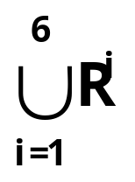
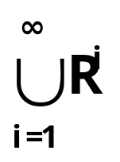
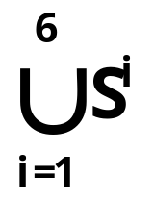

例2.3.7
设A={1,2,3,4,5,6}，定义在A上的关系
R={<1,1>,<1,2>,<2,3>,<3,4>,<4,5>,<5,6>}，
S={<1,2>,<2,3>,<3,4>,<4,5>,<5,6>}，
计算：
(1)R^{n}(n=1,2,3,4,…)， 和
(2)S^{n}(n=1,2,3,4,…)， 和 。

Slide 12
解
（1）R¹＝R，
R²＝RοR
  ＝{<a,a>,<a,b>,<a,c>,<b,d>,<c,e>,<d,f>}，
R³＝RοRοR＝R²οR
  ＝{<a,a>,<a,b>,<a,c>,<a,d>,<b,e>,<c,f>}，
R⁴＝R³οR
  ＝{<a,a>,<a,b>,<a,c>,<a,d>,<a,e>,<b,f>}，
R⁵＝R⁴οR
  ＝{<a,a>,<a,b>,<a,c>,<a,d>,<a,e>,<a,f>}，
R⁶＝R⁵οR
  ={<a,a>,<a,b>,<a,c>,<a,d>,<a,e>,<a,f>}=R⁵，
R⁷＝R⁶οR＝R⁵， …， R^{n}＝R⁵ (n＞5)。

Slide 13
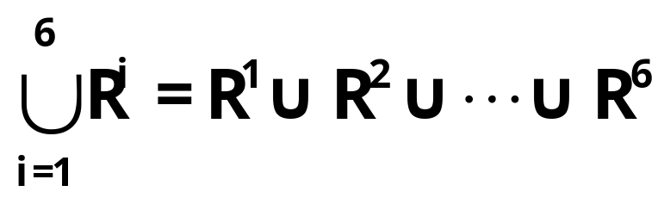
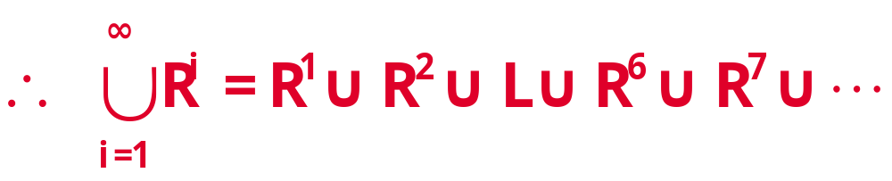

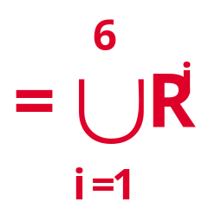
解（续1）
={<1,1>,<1,2>,<1,3>,
<1,4>,<1,5>,<1,6>,<2,3>,<2,4>,<2,5>,<2,6>,
<3,4>,<3,5>,<3,6>,<4,5>,<4,6>,<5,6>}；

Slide 14
解（续2）
（2) S¹＝S，
S²＝SοS＝{<a,c>,<b,d>,<c,e>,<d,f>}，
S³＝SοSοS＝S2οS＝{<a,d>,<b,e>,<c,f>}，
S⁴＝S³οS＝{<a,e>,<b,f>}，
S⁵＝S⁴οS＝{<a,f>}，
S⁶＝S⁵οS＝Φ，
S⁷＝Φ，
…，
S^{n}＝Φ (n＞5)。

Slide 15
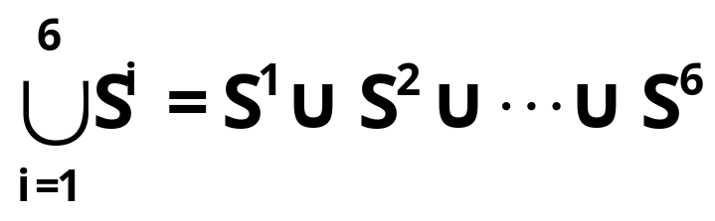
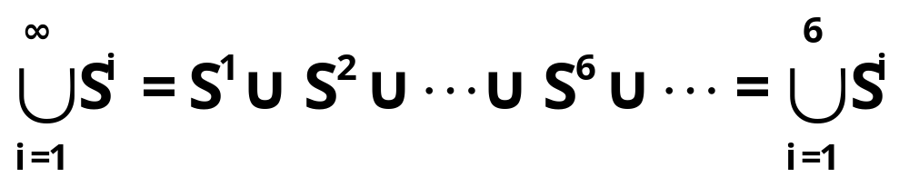

解（续3）
={<1,2>,<1,3>,<1,4>,<1,5>,
<1,6>,<2,3>,<2,4>,<2,5>,<2,6>,<3,4>,<3,5>,
<3,6>,<4,5>,<4,6>,<5,6>}；
由例2.3.7可以看出：
（1）幂集R^{n}的基数|R^{n}|并非随着n的增加而增加，而是呈递减趋势；
（2）当n≥|A|时，则R^{n} ⊆

Slide 16
2.3.4 关系运算的难点
对于关系运算，需要大家注意以下几点：
关系是一种特殊的集合，关系的交、并、差、补等运算与普通集合的交、并、差、补运算的运算规则相同；
任意两个关系R和S能进行复合运算当且仅当R的后域是S的前域。注意RοS的前域是R的前域，后域是S的后域；如果对任意的x∈A和z∈C，不存在y∈B，使得xRy和ySz同时成立，则RοS为空，从而有ΦοR = RοΦ = Φ。

Slide 17
6.3.4 关系运算的难点
利用关系的三种表示方法可以得到关系复合运算的三种计算方式，其中利用关系矩阵的计算方式是一个难点，RοS的关系矩阵等于R的关系矩阵和S的关系矩阵的布尔积。
关系幂运算本质上是复合运算，它是同一个关系的多次复合运算。注意集合A^{n}和关系R^{n}的区别，集合A^{n}是n个集合A的笛卡儿积，它的元素是n重有序组，关系R^{n}是n个R的(n-1)次复合运算。

Slide 18
2.3.5关系运算的应用
例2.3.8 设有关系R和S分别如表2.3.1和表2.3.2所示，现在在R中增加关系S中的所有元组，试求增加后的关系。
表2.3.1 表2.3.2
A | B | C
1 | 2 | 5
2 | 1 | 3
5 | 6 | 2
A | B | C
4 | 6 | 2
2 | 1 | 3
6 | 1 | 5

Slide 19
分析
在关系R中增加S中的所有元组，在关系数据库中称为对关系表的插入操作(InsertOperation)，该操作可以通过关系的并运算完成，即求在R中增加关系S的所有元组等价于求R∪S。
解 关系R增加S的元组后
所构成的关系R∪S，
见右表。
A | B | C
1 | 2 | 5
2 | 1 | 3
5 | 6 | 2
4 | 6 | 2
6 | 1 | 5

Slide 20
例2.3.9
设有关系R和S如表2.3.4和表2.3.5所示，现在在R中去掉关系S中所出现的元组，试求去掉S后的关系。
解 关系R中除去S中所出现的元组后所得的关系如表2.3.6所示。R-S
表2.3.4 表2.3.5 表2.3.6
A | B | C |  | A | B | C |  | A | B | C
1 | 2 | 3 |  | 1 | 2 | 3 |  | 4 | 5 | 6
4 | 5 | 6 |  | 7 | 8 | 9
7 | 8 | 9

Slide 21
Thank You !

